Slide 1

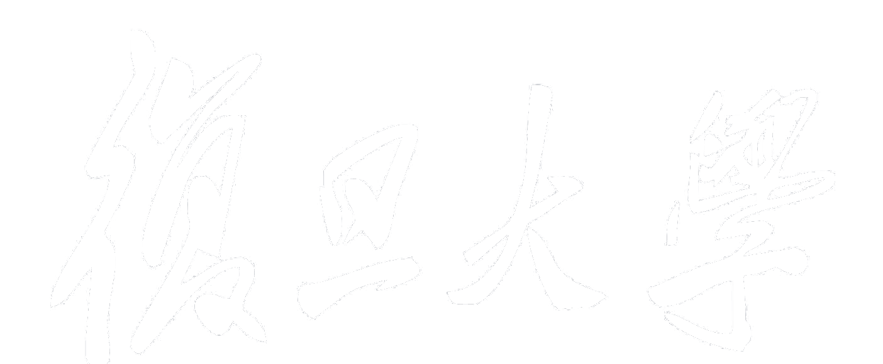

FUDAN UNIVERSITY
温伯格-威腾定理的高维推广及其低维失效分析
数学物理方法期中汇报
演讲者：李承洋
小组成员：陈若愚 李承洋 周羿达
日期：2026-05-22
Notes:
大家好，我是[你的姓名]。今天我将向大家汇报我的期中课题：温伯格-威腾定理的高维推广及其低维失效分析。这个定理是量子场论中的一个重要禁区定理，它对无质量粒子的自旋给出了严格的限制。我的课题旨在将这一定理从我们熟悉的四维时空推广到任意维度，并探讨其在低维时空中的失效原因。希望通过这次汇报，能让大家对这一深刻的物理原理有更全面的理解。

Slide 2

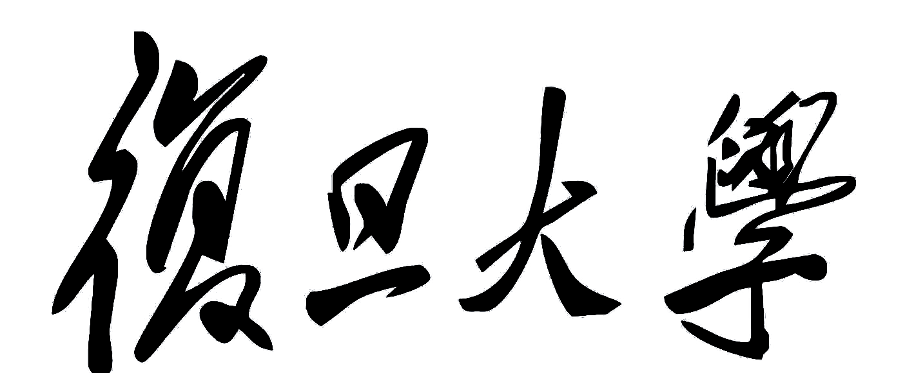

00
汇报目录
CONTENTS
FUDAN UNIVERSITY
汇
报
目
录
01
数学基础回顾
矩阵元、守恒流、群论与自旋的基本概念。
02
四维定理证明
详细推导与阐述温伯格-威腾定理在四维时空下的经典证明逻辑与关键步骤。
04
低维失效探讨
剖析定理在d≤3维时空下失效的物理本质与根本原因。
03
高维推广分析
运用群表示论工具，将定理推广至任意d维时空并分析其普适性。
05
总结与展望
总结核心成果并交代下一步进展方向。
Notes:
本次汇报将分为四个部分。首先，我会回顾理解定理所需的核心数学基础，包括矩阵元、守恒流以及群论与自旋的关系。接着，我将详细重现温伯格-威腾定理在四维时空的经典证明过程。然后，也是本次课题的重点，我将展示如何利用群表示论的工具，将这一定理推广到任意d维时空。最后，我们将探讨一个有趣的现象：为什么这个定理在三维及以下时空会失效。

Slide 3
01
数学基础：核心概念
PHYSICS
QUANTUM MECHANICS
矩阵元、守恒流与能动张量
▍矩阵元 ⟨p'| O | p ⟩
描述粒子从初态 |p⟩(动量p)被算符O作用后，跃迁到末态 ⟨p'|（动量p'）的概率振幅。
▍守恒流 Jᵘ
描述电荷等守恒量的时空流动，满足连续性方程 ∂ᵤJᵘ = 0。其时间分量 J⁰ 代表电荷密度，空间分量 Jⁱ 代表电流密度，体现了电荷守恒的局域形式。
▍能动张量 θᵘᵛ
描述能量与动量的密度与流，满足 ∂ᵤθᵘᵛ = 0。时间分量 θ⁰⁰ 为能量密度，θ⁰ⁱ 为动量密度，是描述场物质动力学性质的核心物理量。
▍物理意义与关联
这三个概念构成了量子场论计算与分析的基础：
1.矩阵元是“测量”的数学语言，任何物理可观测量的计算最终都要归结为矩阵元的求值。
2.守恒流和能动张量是“对称性”的直接产物（诺特定理）。它们的守恒性（连续性方程）简化了理论推导，也体现物理系统对称性。
在后续定理证明中，算符 O 将主要取为守恒流 Jᵘ 和能动张量 θᵘᵛ。利用它们满足的守恒方程，我们可以建立初末态之间的联系，从而导出矩阵元的解析性质。
Notes:
首先，我们来回顾几个基础概念。矩阵元⟨p'|O|p⟩是量子力学中描述粒子跃迁的核心工具，它代表一个粒子从动量p的初态，经过算符O的作用，跃迁到动量p'的末态的概率振幅。在我们的定理中，算符O主要是守恒流Jᵘ和能动张量θᵘᵛ。守恒流描述了电荷等守恒量的流动，而能动张量则描述了能量和动量的分布。这两个物理量都满足各自的守恒方程，这是定理证明的关键前提。

Slide 4
01
数学基础：群论与自旋
FUDAN UNIVERSITY
核心概念解析：群、SO(2)与自旋的物理联系
▍群 (Group) - 对称性的数学语言
一组满足“封闭性、结合律、单位元、逆元”四大公理的“变换操作”集合。例如：绕固定点的所有旋转操作自然构成一个“旋转群”，描述了物理系统的旋转对称性。
▍SO(2) - 平面旋转的特殊正交群
特指二维平面上绕定点的旋转操作集合。它对应四维时空中无质量粒子运动方向垂直面上的二维旋转，是描述自旋对称性的基础。
▍物理直觉：从群到自旋
自旋是粒子在SO(2)旋转群下的变换性质。它决定了粒子波函数在旋转θ角后，获得的相位因子形式为 e^(iθj)，其中 j 即为自旋量子数。
Notes:
接下来是群论基础。简单来说，“群”就是一组规则的操作。比如，我们把一个圆盘绕中心旋转任意角度，所有这些旋转操作就构成了一个群。在四维时空中，无质量粒子沿某一方向飞行，垂直于飞行方向的二维平面内的旋转，就构成了SO(2)群。而“自旋”，并非粒子真的在自转，而是描述粒子在这些旋转操作下如何变化的固有属性。例如，自旋为1的粒子，旋转θ角后，其波函数会多出一个e^(iθ)的相位因子。

Slide 5
01
数学基础：小群
小群 (Little Group)
FUDAN UNIVERSITY
▍定义：保持粒子四动量 p 不变的洛伦兹变换子群。
▍无质量粒子的小群：对于沿 z 轴运动的无质量粒子 p=(E,0,0,E)，其小群是绕 z 轴的旋转群，即SO(2)。
▍d 维推广：在 d 维时空中，无质量粒子的小群是垂直于其飞行方向的 (d-2) 维空间中的旋转群，即SO(d-2)。这个小群描述了粒子在不改变其运动方向的情况下，所有可能的“内部旋转”。
Notes:
最后一个基础概念是“小群”。小群是指那些不会改变粒子动量的洛伦兹变换。对于一个沿z轴飞行的无质量粒子，绕z轴的旋转就是它的小群，也就是SO(2)。这个小群非常关键，因为它决定了粒子的内禀属性——自旋。将这个概念推广到d维时空，无质量粒子的小群就是垂直于其飞行方向的(d-2)维空间中的旋转群，记为SO(d-2)。我们后续的所有推广都将围绕这个小群展开。

Slide 6
02
四维定理证明：定理陈述
温伯格-威腾定理 (Weinberg-Witten Theorem, 1980)
FUDAN UNIVERSITY
▍定理1 (荷-自旋禁区)
若理论存在洛伦兹协变守恒流 Jᵘ，且对应守恒荷非零，则不存在带该荷、自旋 j > 1/2 的无质量粒子。
▍定理2 (能动量-自旋禁区)
若理论存在洛伦兹协变守恒能动张量 θᵘᵛ，则不存在自旋 j > 1 的无质量粒子。
▍物理意义总结
这一定理构建了一个理论上的“禁区”，在具有协变守恒流和能动张量的量子场论中，自然界的基本无质量粒子的自旋存在严格上限，排除了高自旋无质量粒子的存在可能。
核心结论
在具有协变守恒流和能动张量的理论中，高自旋无质量粒子被禁止。
Notes:
现在我们进入第二部分，回顾四维时空下的温伯格-威腾定理。这个定理包含两个核心结论。定理一指出，如果一个理论存在协变的守恒流，那么任何带非零电荷的无质量粒子，其自旋都不能超过1/2。定理二则指出，任何无质量粒子，其自旋都不能超过1。这两个定理共同构成了一个强大的“禁区”，限制了自然界中可能存在的无质量粒子的自旋范围。

Slide 7
02
四维定理证明：核心逻辑
温伯格-威腾定理 (Weinberg-Witten Theorem, 1980)
FUDAN UNIVERSITY
01 矩阵元非零假设
若粒子带有非零的荷（如电荷）或动量，当动量 p' 无限趋近于 p 时，描述流守恒的矩阵元 ⟨p'|Jᵘ|p⟩ 和能动张量矩阵元 ⟨p'|θᵘᵛ|p⟩ 在物理上不能为零。这是定理成立的物理前提。
03 旋转相位约束
考虑绕 z 轴旋转 θ 角的物理效应：
• 粒子量子态将获得一个相位因子e^(i2θj)，其中 j 代表粒子的自旋量子数。
• 而守恒流 Jᵘ 和能动张量 θᵘᵛ 的矩阵元在相同旋转下，其相位变化是受严格限制的，仅能达到e^(±i2θ)量级。
结合上述两者，即可导出对自旋量子数 j 的严格约束条件。
02 选取特殊对撞参考系
为简化计算与物理分析，选取“对撞坐标系”。在该系下，设定粒子动量分别为 p=(E, 0, 0, E) 与 p'=(E, 0, 0, -E)，即两粒子沿 z 轴方向进行“头对头”的对撞。
Notes:
定理的证明逻辑非常巧妙，主要分为三步。首先，我们知道如果粒子真的带有电荷或动量，那么描述这些属性的矩阵元在动量变化极小时不能为零。其次，我们选取一个特殊的“对撞坐标系”，让两个粒子头对头碰撞，这使得我们可以方便地分析旋转的影响。最后，也是最关键的一步，我们考虑绕粒子飞行方向的旋转。旋转会给粒子态带来一个相位因子，而这个相位因子的大小直接由粒子的自旋决定。通过对比矩阵元和态矢量的相位变化限制，我们最终推导出了定理的结论。

Slide 8
02
四维定理证明
矛盾与结论：相位匹配与粒子存在性限制
FUDAN UNIVERSITY
▌ 相位匹配矛盾 (Phase Matching Contradiction)
▌ 最终结论
定理 1：守恒流矩阵元约束
守恒流作为矢量，其矩阵元在旋转下的相位变化最高为e^{±iθ}。要求自旋因子e^{i2θj}与之匹配，推导出：2j ≤ 1 ⇒ j ≤ 1/2。
若粒子自旋j > 1/2(违背定理1) 或j > 1(违背定理2)，则旋转带来的相位因子无法与守恒流或能动张量的变换性质相匹配。
这种相位不匹配会导致描述粒子相互作用或传播的矩阵元必须为零，这与“粒子带有非零荷或动量”的物理前提产生根本性矛盾。
定理 2：能动张量矩阵元约束
能动张量作为二阶张量，其矩阵元在旋转下的相位变化最高为e^{±i2θ}。同理可得：2j ≤ 2 ⇒ j ≤ 1。
Notes:
证明的核心在于“相位匹配矛盾”。对于定理一，守恒流作为矢量，其矩阵元在旋转下的相位变化最高只能是e^(±iθ)。这就要求粒子自旋带来的相位因子e^(i2θj)必须与之匹配，从而得出2j ≤ 1，即j ≤ 1/2。同理，对于定理二，能动张量作为二阶张量，其相位变化最高为e^(±i2θ)，要求2j ≤ 2，即j ≤ 1。如果粒子自旋超过这个限制，就会导致矩阵元必须为零，这与粒子带非零荷或动量的物理事实矛盾。因此，高自旋无质量粒子被禁止。

Slide 9
03
高维推广分析：核心思想
从 SO(2) 到 SO(d-2) 的变化
FUDAN UNIVERSITY
▍ 对称性改变
将四维证明中的小群SO(2)替换为 d 维时空对应的小群SO(d-2)，这是推广的基础操作。
▍ 核心逻辑
证明的核心物理逻辑在任意维度下均成立：同一旋转操作下，粒子态的总相位变化必须与算符自身的相位变化严格相等。这一匹配条件是推导自旋上限的根本依据。
▍ 证明方法优势
仅通过基础运动学分析即可完成严密证明：计算旋转相位因子、利用洛伦兹协
变性约束矩阵元形式。
Notes:
现在我们进入课题的核心部分：将定理推广到任意d维时空。推广的核心思想非常直接，就是将四维证明中用到的小群SO(2)，替换为d维时空对应的小群SO(d-2)。证明的物理逻辑——即粒子的变换方式必须与算符的变换方式相匹配——在任何维度下都是成立的。唯一的变化是，由于高维小群SO(d-2)结构更复杂，我们需要升级我们的数学工具，从简单的相位因子，转向更严谨的群表示论。

Slide 10
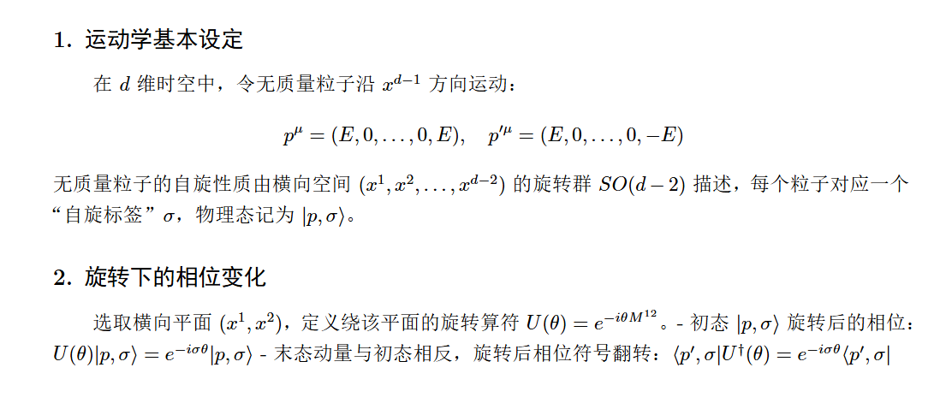
03
高维推广分析
群表示论表述
FUDAN UNIVERSITY
。
Notes:
在群表示论的语言中，粒子的自旋被称为“不可约表示”，可以用Young图来形象地表示。两个表示的“组合”称为直积。根据群论中的舒尔引理，矩阵元非零的条件是：粒子态表示的直积，必须包含算符的表示。
在高维中，流算符最多只能提供到一阶的矢量表示，而能动张量最多提供到二阶的对称张量表示。这就对粒子表示的复杂度（即广义自旋）施加了严格限制，从而得到与四维完全一致的结论。

Slide 11
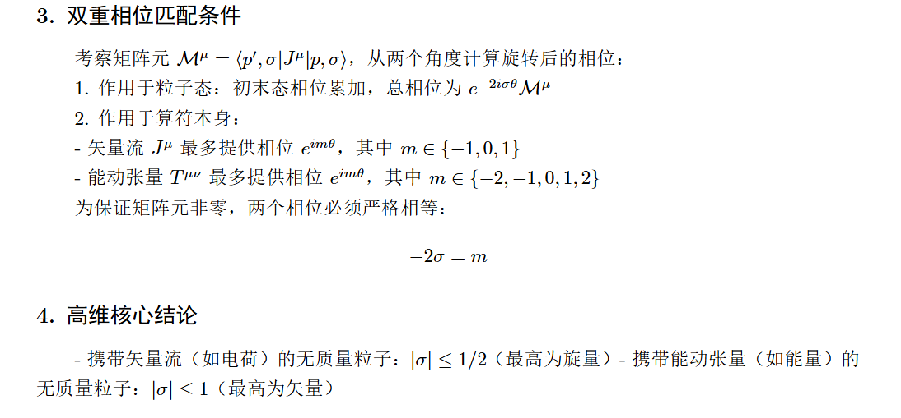
03
高维推广分析
群表示论表述
FUDAN UNIVERSITY
。
Notes:
在群表示论的语言中，粒子的自旋被称为“不可约表示”，可以用Young图来形象地表示。两个表示的“组合”称为直积。根据群论中的舒尔引理，矩阵元非零的条件是：粒子态表示的直积，必须包含算符的表示。
在高维中，流算符最多只能提供到一阶的矢量表示，而能动张量最多提供到二阶的对称张量表示。这就对粒子表示的复杂度（即广义自旋）施加了严格限制，从而得到与四维完全一致的结论。

Slide 12
03
高维推广分析：结论
FUDAN UNIVERSITY
d维温伯格-威腾定理 (Weinberg-Witten Theorem in d-dimensions)
▍ 定理 1 (d维流守恒)
若理论中存在 d 维洛伦兹协变且局域守恒的矢量流，则携带该流对应非零荷的无质量粒子，其广义自旋（内部张量阶数）上限为 1/2
▍ 定理 2 (d维能动张量守恒)
若理论中存在 $d$ 维严格洛伦兹协变且局域守恒的能量-动量张量，则该理论中所有无质量粒子的广义自旋（内部张量阶数)上限为 1。
核心结论
温伯格-威腾定理的物理限制在任意 d ≥ 4 维时空下保持不变，展现了极强的普适性。
Notes:
总结一下高维推广的结论。利用群表示论，我们可以严格证明，在任意d维时空下，温伯格-威腾定理的结论依然成立。具体来说，带非零电荷的无质量粒子，其广义自旋不能超过1/2；而所有无质量粒子的广义自旋都不能超过1。这表明，该定理的物理内涵具有高度的普适性，并不依赖于时空的具体维度。这强有力地说明了，引力无法像标准模型中的其他相互作用一样，被纳入标准的量子场论框架，为我们探索量子引力提供了关键线索。

Slide 13
04
低维失效探讨：小群的退化
d ≤ 3 时小群的代数结构分析
FUDAN UNIVERSITY
▍二维时空 (d = 2, 1+1维)
结构：1个类时维度 + 1个类空维度
对应小群：SO(0)，即“平凡群”。仅包含“恒等操作”（不动），没有任何旋转自由度。
▍三维时空 (d = 3, 1+2维)
结构：1个类时维度 + 2个类空维度
对应小群：SO(1)，同样退化为“平凡群”。物理直观上，一维垂直空间无法支持旋转操作。
结论
当时空维度d ≤ 3时，无质量粒子的小群均退化为平凡群 (Trivial Group)。
这意味着粒子在垂直于其运动的方向上，不存在任何非平凡的内部对称变换，导致相关高维时空的定理在此失效。
Notes:
最后，我们来探讨一个有趣的问题：为什么这个定理在低维时空会失效？答案在于小群的结构。在二维时空（1+1维），小群是SO(0)，这是一个没有任何旋转操作的平凡群。在三维时空（1+2维），小群是SO(1)，同样是一个平凡群，因为在一维空间里无法进行旋转。简单来说，当空间维度小于等于2时，垂直于粒子飞行方向的空间不足以支持任何旋转。

Slide 14
04
低维失效探讨
FUDAN UNIVERSITY
▍失效原因分析
● 无旋转 → 无相位
由于小群退化为平凡群，不存在非平庸的旋转操作，因此无法在理论中产生任何有效的相位约束条件。
● 无约束 → 无禁区
失去了相位匹配的关键限制，粒子的自旋自由度不再受限于定理的推导逻辑，可以取任意数值，原有的“禁区”随之瓦解。
💡 核心结论
温伯格-威腾定理在时空维度满足
d ≤ 3时，证明逻辑不再闭环，故定理不成立。
Notes:
小群退化为平凡群，意味着我们证明定理所依赖的核心工具——旋转相位约束——消失了。没有旋转，就没有相位变化，也就无法通过相位匹配来限制粒子的自旋。因此，在低维时空中，高自旋的无质量粒子是可以存在的，温伯格-威腾定理的禁区也就不复存在了。这揭示了该定理对时空维度的微妙依赖。

Slide 15

05
总结与展望
Summary and Outlook
FUDAN UNIVERSITY
▍ 核心成果总结
▍ 期末结题方向
1.p阶对称流：将期中建立的“小群表示约束”方法推广到p阶完全对称张量流，研究 $J^{μ_{1}μ_{2}{...μ}_{p}}$对无质量粒子自旋的禁限条件，得出任意p值下的推广定理。
2.超对称性：分析超流与超对称代数下定理的推广形式，探明超对称是否放松了原有约束，并找出可能的例外条件。
1. 四维时空的经典证明：利用SO(2)旋转相位约束，严格证明了无质量粒子存在自旋禁区的结论。
2. 任意高维的普适推广：引入群表示论方法，成功将定理结论拓展至任意d≥4维时空，且结论保持不变。
3. 低维失效的物理本质：揭示了d≤3维时空下定理失效的根本原因，即小群结构退化为平凡群，导致约束条件消失。
Notes:
总结一下本次汇报的核心内容。我们首先回顾了四维时空下温伯格-威腾定理的经典证明。接着，我们成功地将这一定理推广到了任意d≥4维时空，并揭示了其结论的普适性。最后，我们分析了定理在低维时空失效的原因。展望未来，还有许多有趣的方向值得探索，例如将定理推广到弯曲时空，或者探讨其在弦理论等前沿领域的应用。

Slide 16
FUDAN UNIVERSITY
欢迎指正!
演讲者：李承洋
THANKS FOR LISTENING
日期：2026-05-22
Notes:
我的汇报到此结束，感谢各位老师和同学的聆听，欢迎大家批评指正。谢谢！

